Slide 1
الباب الثالث الخلية التركيب والوظيفة The Cell Structure and Function
أثبتت الدراسات أن جميع الكائنات الحية تتكون من خلايا، وهذا يعني أن الخلية هي الوحدة التركيبية. وقد توالت الدراسات المستفيضة على الخلية ومن جميع الزوايا (النمو، الوراثة، التكوين، ........................................)، إلى أن أصبحت في الوقت الحاضر علم قائم بذاته يعرف بعلم الخلية (Cytology) أو كما يعرف حديثاً بيولوجيا الخلية (Cell biology)

Slide 2
الخلايا
هناك نوعان من الخلايا:
1- خلايا ذات نواة أولية(Prokaryotic cells) :
توجد في البكتيريا والطحالب الخضراء المزرقة.
2- خلايا ذات نواة حقيقية(Eukaryotic cells) :
توجد في بقية الكائنات الحية.
الفرق الأساسي بين هذين النوعين هو أن الخلية ذات النواة الأولية تفتقر نواتها إلى الغشاء النووي
بينما الخلية ذات النواة الحقيقية يوجد بها الغشاء النووي محيطا بالنواة.

Slide 3
أولا: الخلايا أولية النواة
عبارة عن خلايا بسيطة التركيب، يتكون اسمها اللاتيني Prokaryotic من شقين
الأول: Pro ويعني أولي أو قبل Before))
والثاني: Karyon ويعني نواة (Nucleus)
وتشمل الخلايا أولية النواة:
البلازما الفطرية (Mycoplasmas)
البكتيريا (Bacteria)
الطحالب الخضراء المزرقة (Blue-green algae)
أو البكتيريا المزرقة (Cyanobacteria)

Slide 4
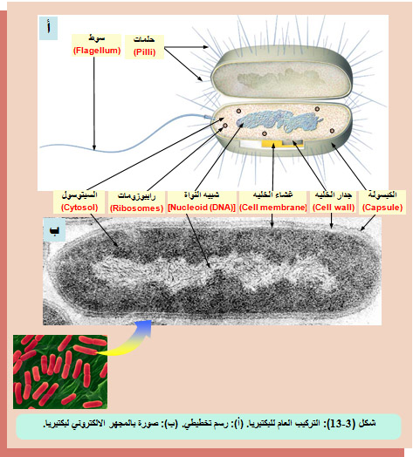
البكتيريا Bacteria
المادة النووية ليست محاطة بغشاء نووي
يحيط بالخلية من الخارج جدار خلوي Cell wall، يتكون من مركبات تعرف بالجليكان البيبتيدية Peptidoglycan.
في بعض البكتيريا يحاط الجدار الخلوي بغلاف جلاتيني يطلق عليه الكبسولة أو الطبقة اللزجة Slime layer

Slide 5
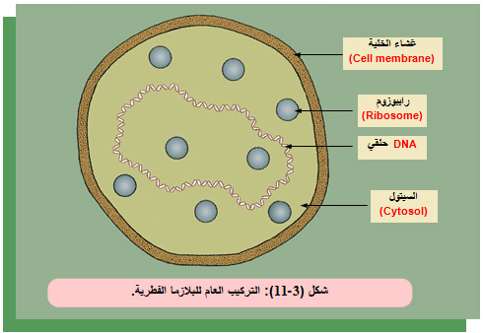
البلازما الفطرية (Mycoplasmas)
من أصغر الكائنات أولية النواة.
تركيبها يشبه تركيب بقية الكائنات أولية النواة.
المادة النووية خيط حلقي من DNA لا يحيط بها غشاء نووي.
لا يحيط بها جدار خلوي.

Slide 6
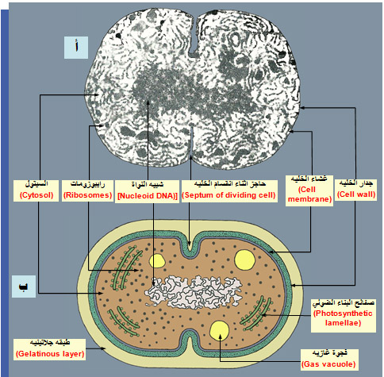
الطحالب الخضراء المزرقة (Blue-Green Algae)
تركيبها يشبه إلى حد كبير تركيب البكتيريا ولكن بها صفائح للبناء الضوئي.

Slide 7
التركيب الدقيق للخلية حقيقية النواة Ultrastructure of Eukaryotic Cell
وتتكون كل خلية من:
1- السيتوبلازم Cytoplasm مادة شبه سائلة هلامية القوام يوجد بها أنواع مختلفة من العضيات Organelles يحيط بها غشاء الخلية Cell Membrane
2- النواة Nucleus

Slide 9
اولا: السيتوبلازم

Slide 10
غشاء الخلية
يحيط غشاء الخلية بالسيتوبلازم وله خاصة نفاذ تفاضلية Differential permeability تعمل على تنظيم مرور المواد من والى الخلية.
يتكون غشاء الخلية من طبقتين من الدهن الفسفوري يرتبط بهما جزئيات من البروتين وجزئيات من مركب بروتين الكربوهيدرات تسمى الكربوهيدرات المخاطية Mucopolysaccharides
وتعتبر الجزيئات الداخلة في تركيب الغشاء كالدهون الفوسفاتية، والبروتينات، هي المسئولة عن تنظيم دخول وخروج المواد من وإلى الخلية.

Slide 12
وظائف غشاء الخلية
Cell Membrane Functions
يقوم غشاء الخلية بوظائف هامة يمكن تلخيصها في النقاط التالية:
1- يحافظ على بقاء الخلية سليمة.
2- يحدد شكل الخلية.
3- له خاصية نفاذ تفاضلية Differential permeability تعمل على تنظيم مرور المواد من والى الخلية. فليس كل المواد تستطيع أن تنفذ إلى الخلية بسهولة. فعندما يسمح غشاء الخلية لبعض المواد أن تمر عبره بسهولة مثل الماء، فإن هناك مواد أخرى مثل أيونات الصوديوم والبوتاسيوم لا يمكن أن تمر عبر غشاء الخلية إلا عن طريق ميكانيكيات النقل.

Slide 13
انواع النقل التي تتم خلال الغشاء الخلوي
1- النقل السالب Passive transport: انتقال المواد عبر الغشاء الخلوي فى الاتجاه اقل تركيزا او ضغطا او شحنة كهربائية والذي لا يتطلب بذل طاقة خلوية وهو يتضمن التالي
الاسموزية Osmosis: انتقال الماء عبر غشاء الخلية الي الجانب الذي يكون فيه تركيز المواد المذابة عالي
ب- الانتشار Diffusion: هو انتقال الجزيئات من الجانب ذو التركيز العالي الي الجانب ذو التركيز الاقل وهو لا يحتاج الى طاقة وينقسم الي قسمين:
*الانتشار البسيط Simple diffusion: مرور الجزيئات عبر غشاء الخلية مثل المذيبات الدهنية و الغازات مثل الاكسجين وثاني اكسيد الكربون
* النقل الداعم Facilitated transport: انتقال المواد مثل الاحماض الامينية والجلوكوز بواسطة حامل بروتيني

Slide 14
2- النقل الذي يتطلب طاقة Energy requiring transport : انتقال المواد عبر الغشاء من الجانب ذو التركيز المنخفض الى الجانب ذو التركيز العالي ويتم من خلال ناقل بروتيني ويحتاج الي طاقة ATP وهو يتضمن التالي
النقل النشط Active transport: هو انتقال الجزيئات او الايونات عبر الغشاء الخلوي بواسطة بروتينات دوارة وفى وجود طاقة
الادخال الخلوي Endocytosis: مرور المواد الكبيرة الي داخل الخلية سواء مهضومة كما فى الحيوانات او غير مهضومة مثل طريقة التغذية فى الاميبا
الاخراج الخلوي Exocytosis: وهى طرد المواد الزائدة او غير المرغوب فيها خارج الخلية

Slide 15
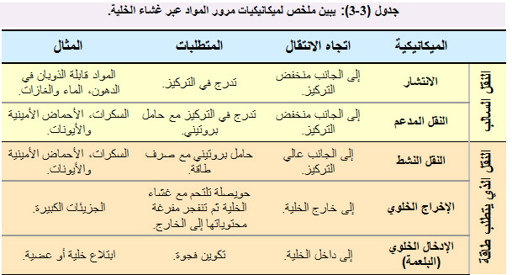
ملخص ميكانيكا مرور المواد عبر غشاء الخلية

Slide 16
الميتوكوندريا Mitochondria
عضيات سيتوبلازمية كروية أو اسطوانية الشكل.
محاطة بغشائين أحدهما خارجي والآخر في داخله.
ينثني الغشاء الداخلي عدة ثنيات يعرف كل واحدة منها بالثنية Crista تعمل على زيادة السطح الداخلي للميتوكوندريا.
يتم في الميتوكوندريا إنتاج المركب الكيميائي ثلاثي فوسفات الادينوسين ATP الميتوكوندريا هي مركز إنتاج الطاقة وتخزينها في ATP
كما يوجد في الميتوكوندريا RNA وDNA خاصان بها ويتكونان داخلها ولهما دور في وراثة الميتوكوندريا.

Slide 18
الشبكة الإندوبلازمية
Endoplasmic Reticulum
شبكة من الأغشية تتخذ شكل الانيبيبات والأوعية الدقيقة المتشابكة.
- تغزو هذه الشبكة جميع أجزاء السيتوبلازم.
- تتصل بكل من غشاء الخلية وغشاء النواة.
- هذه الشبكة تمر من خلية إلى أخرى.
هناك نوعان لهذه الشبكة
الشبكة الإندوبلازمية الملساء Smooth endoplasmic reticulum
يخلو سطحها من الرايبوزومات.
يجرى عند سطحها عملية تكوين كل من الدهون الحقيقية والفوسفاتية والكربوهيدرات وازالة السمية
تقوم الشبكة الإندوبلازمية المحببة والملساء بالربط بين جميع أجزاء الخلية وذلك بنقل المواد المختلفة من مكان لآخر في الخلية أو خارج الخلية

Slide 19
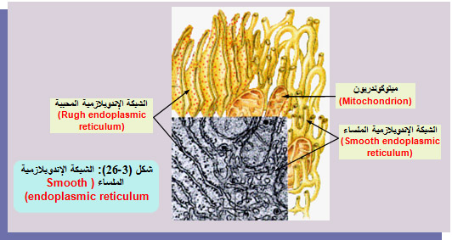
الشبكة الإندوبلازمية المحببة
Rough endoplasmic reticulum
يوجد على سطحها الرايبوزومات.
يجرى عند سطح الشبكة الإندوبلازمية المحببة عملية تكوين البروتينات واضافة سلاسل السكريات إلى بعض البروتينات.

Slide 20
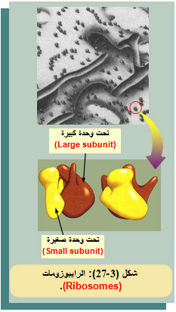
الرايبوزومات Ribosomes
حبيبات كروية الشكل تتكون من الرايبوزومى rRNA محاط بغلاف بروتيني.
يوجد بها الإنزيمات اللازمة لتفاعلات تكوين البروتين.
توجد متصلة بالشبكة الإندوبلازمية المحببة أو مبعثرة في السيتوبلازم.
الرايبوزومات هي موضع تكوين البروتينات في الخلية.

Slide 21
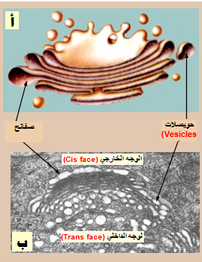
أجسام جولجى Golgi bodies
على هيئة رصات متتالية بعضها فوق بعض.
توجد أجسام جولجي في الخلية الحيوانية مركزة أعلى النواة.
في الخلية النباتية تنتشر في مناطق عديدة من السيتوبلازم.
وتقوم أجسام جولجي بتهيئة البروتينات الكربوهيدرات والدهون المكونة في الشبكة الإندوبلازمية المحببة والملساء على هيئة إفرازات محتواه في فجوات غشائية.

Slide 22
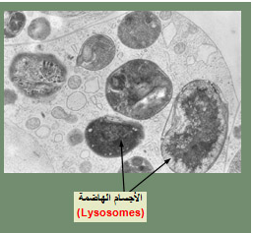
الأجسام الهاضمة (اللايزوزومات) Lysosomes
أجسام حويصلية دقيقة يحاط كل منها بغشاء. وتوجد في الخلايا الحيوانية على الغالب. لها عدة وظائف منها:
1- تحليل بعض الجزئيات الغذائية المعقدة إلى مركبات بسيطة تجعلها صالحة للاستعمال في الخلية.
2- تهشيم العضيات الخلوية في أوقات معينة (انقسام الخلية مثلا).
3- إبادة الأشياء الضارة بالخلية مثل الميكروبات والسموم.

Slide 23
الفجوات Vacuoles
هي عضيات سيتوبلازمية ذات أحجام متفاوتة، ومحاطة بغشاء يشبه غشاء الخلية. أما في الخلايا الحيوانية فتكون صغيرة الحجم. وتوجد أنواع مختلفة من الفجوات أهمها ما يلي:
الفجوة الغذائية Food vacuole وهي التي تتكون بواسطة عملية البلعمة بحيث تكون المكان الذي تتم فيه عملية الهضم كما في الكائنات وحيدة الخلية مثل الأميبا.
الفجوة المنقبضة Contractile vacuole توجد مثل هذه الفجوات في الحيوانات وحيدة الخلية Protozoa حيث تقوم بإخراج الماء الزائد عن حاجتها.
الفجوة المركزيةCentral vacuole عبارة عن فجوة كبيرة توجد في الخلايا النباتية الناضجة، تكونت هذه الفجوة من فجوات صغيرة تم تكوينها بواسطة الشبكة الإندوبلازمية وأجسام جولجي في الخلايا النامية ومع تقدم عمر الخلية تتحد هذه الفجوات إلى أن تصبح فجوة مركزية كبيرة.

Slide 24
تقوم الفجوات بوظائف عديدة أهمها التخزين منها
1- بعضها يقوم بتخزين الجزيئات العضوية مثل البروتينات والنشا كما في البذور. والبعض الآخر يقوم بتخزين الدهون أو الماء.
2- تقوم الفجوات المركزية في الزهور بتخزين الصبغيات الملونة مثل الحمراء والزرقاء وغيرها معطية الزهور ألوانها الجميلة.
3- كما تقوم الفجوات المركزية في النباتات بعزل المواد السامة الناتجة من العمليات الأيضية عن السيتوبلازم. وفي بعض النباتات تحتوي الفجوة المركزية على مواد سامة أو منفرة ضد الكائنات التي تتغذى على هذه النباتات.

Slide 25
البلاستيدات Plastids
عضيات مستديرة أو عدسية أو قرصية الشكل.
توجد في معظم الطحالب والنبات الأخضر فقط.
هناك ثلاث أنواع من البلاستيدات تختلف بحسب نوع الصبغة الموجودة ومنها.

Slide 26
البلاستيدات الخضراء Chloroplasts
تحتوى على صبغة الكلورفيلChlorophyll
يعزى اليها اللون الأخضر في النبات.
هي موضع جريان عملية التمثيل الضوئي Photosynthesis يوجد بها DNA خاص بها.
تتكون من غشاء خارجي وطبقات متراصة من الأغشية الداخلية على هيئة صفائح.
هناك مناطق كثيفة من هذه الصفائح تعرف بمناطق الحبيبات Grana ويوجد بها مادة اليخضور (الكلوروفيل).
مناطق رقيقة تعرف بالصفائح Lamellae يسمى تجويف البلاستيدة التي تنغمس فيه هذه الأغشية بالحشوة او السداة Stroma

Slide 27
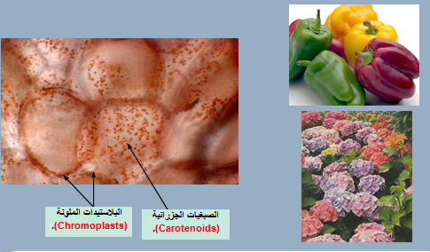
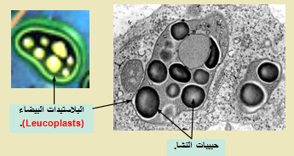
البلاستيدات الملونة Chloroplasts
هى بلاستيدات تحتوى على صبغات ملونةCarotenoids حمراء أو صفراء أو برتقالية مثل التي يعزى لها اللون الأحمر فى ثمرة الطماطم واللون البرتقالي في الجزر.
البلاستيدات البيضاء Leucoplasts
وهى بلاستيدات تفتقر إلى وجود أي نوع من الصبغات وتعمل كمراكز لتخزين النشا.

Slide 28
ا لجدار الخلوي Cell Wall
يوجد في الخلايا النباتية خارج غشاء الخلية محيطا بها من جميع الجهات. يتكون من مادة السليولوزCellulose ومواد كربوهيدراتية أخرى توجد بكميات قليلة. يتخلل الجدار الخلوي البلازموديزمات Plasmodesmata لكي يصل بين الخلايا المتجاورة.

Slide 29
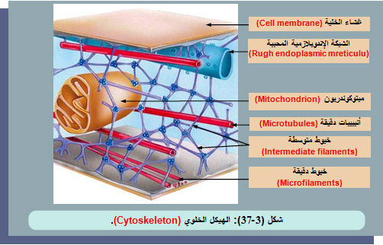
هيكل الخلية Cytoskeleton
تتميز جميع الخلايا بثبات شكلها بالرغم من حركة وانتقال بعض الخلايا من مكان إلى آخر مثل خلايا الدم البيضاء والحمراء. والسبب في احتفاظ الخلايا بأشكالها يعود إلى وجود شبكة كبيرة ومعقدة من الألياف التي تتكون من بروتينات حبيبية (Globular)، والتي تكون ما يعرف بالهيكل الخلوي (Cytoskeleton) وتعمل شبكة الألياف هذه على تثبيت عضيات الخلية، كما تعطي الدعامة الداخلية للخلية.

Slide 30
يوجد ثلاثة انواع من الالياف البروتينية
1- الخيوط الدقيقة Microfilaments
الياف رفيعة (7 نانو) وطويلة (عدة سنتمترات) تعرف بخيوط الاكتين Actin filaments
2- الخيوط المتوسطة Intermediate filaments
ألياف بروتينية اكبر حجماً من الخيوط الدقيقة واصغر من الأنيبيبات الدقيقة تتكون من سلسلة طويلة من ألياف بروتينية متعددة الببتيدات تكون الهيكل الدعامي داخل الخلية، كما أنها تدعم غشاء النواة والغشاء الخلوي وتكون الروابط بين الخلايا المتجاورة
3- الأنيبيبات الدقيقة Microtubules
أنيبيبات اسطوانية الشكل مجوفة يصل قطر الواحدة إلى 25 نانومتر تقريباً وطولها يتراوح ما بين 0.2 - 25 ميكرومتر. تتكون من نوعين من البروتينات هما الفا-تويوبيولين α-tubulin، وبيتا-تويوبيولين β-tubulin، وهما من البروتينات الحبيبية Globular،

Slide 31
وتلعب الأنيبيبات الدقيقة وظائف عديدة وهامة في الخلية من أهمها ما يلي:
تدعيم الهيكل الخلوي.
تساهم في انقسام الخلية حيث أن خيوط المغزل وهي عبارة عن أنيبيبات دقيقة
تعمل على التوزيع المتساوي للكروموزومات أثناء انقسام الخلية كما يلاحظ في الطور الاستوائي.
تدخل الأنيبيبات الدقيقة في تركيب الأجسام المركزية والأجسام القاعدية والأهداب والأسواط.
تعمل على تسهيل حركة وانتقال بعض العضيات داخل الخلية مثل الميتوكوندريا والحويصلات

Slide 32
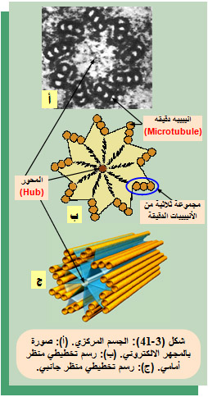
الجسيمات المركزية Centrioles
توجد في الخلية الحيوانية فقط ولا توجد في الخلية النباتية. توجد في بعض الطحالب وبعض الفطريات.
حبيبات دقيقة يوجد عادة اثنان منها بالقرب من نواة الخلية.
تلعب الأجسام المركزية دورا هاما في تكوين المغزل حين انقسام الخلية.
يوجد بهاDNA خاص بها ويتكون فيها. كل واحد منها يتكون من تسع من الانيبيبات الدقيقة Microtubules ترتص على مدار شكل اسطوانى.

Slide 33
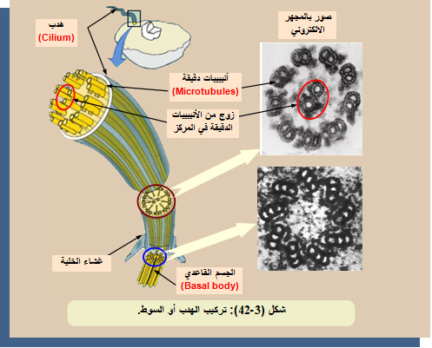
الأهداب والأسواط Cilia and Flagella
زوائد تبرز من سطح الخلية تعمل على الحركة الانتقالية كما هو في الحيوانات الأولية.
تعمل على حركة المواد على سطح الخلية.
تتكون الأهداب و الأسواط من أنيبيبات دقيقة كالتي يتكون منها الأجسام المركزية إلا أن العدد يختلف.

Slide 34
ثانيا: النواة

Slide 35
تتكون من:
الغشاء النووي Nuclear membrane
الشبكة الكروماتينة Chromatin reticulum
الكروموزومات Chromosomes
النوية Nucleolus
السائل النوويNuclear sap
ا- الغشاء النووي
يحيط الغشاء النووي بالنواة.
يتكون من طبقتين من الأغشية.
تتخلل الغشاء ثقوب نووية Nuclear pores
يحط بالنواة وينظم حركة مرور المواد بين النواة والسيتوبلازم.
متصل بالشبكة الاندوبلازمية وغشاء الخلية.
يتكون من البروتينات والدهون الفوسفورية.

Slide 36
2- الشبكة الكروماتينية والكروموزومات
الشبكة الكروماتينية هي المظهر الذي تتخذه الكروموزومات في الطور البيني للخلية.
تتكون من خيوط دقيقة متشابكة تملأ فراغ النواة.
حين انقسام الخلية تقصر هذه الخيوط الدقيقة وتسمك بالتدريج متخذة شكل الكروموزومات.
الكروموزومات أشكال عصوية لها عدد معين خاص بكل نوع من الكائنات الحية.
توجد على هيئة أزواج متماثلة.
يتكون كل كروموزوم من الحامض النوويDNA ونوع (أنواع) من البروتين متصلة بالحامض.
تحمل الكروموزومات الجينات التي توجه عمليات الوراثة وبالتالي توجه وتنظم جميع العمليات الخلوية.

Slide 37
3- النوية
تتكون من حبيبات من البروتين والحامض النوويRNA
تعمل الكروموزومات على تكوين النوية.
يوجد بكل نواة عدد معين من الانوية.
النوية هي موضع تكوين الرايبوزومات.
4- السائل النووي
يحيط بجميع محتويات النواة. يتكون معظمه من الماء
يوجد به الإنزيمات اللازمة لتكوينDNA والأنواع المختلفة من RNA
يوجد به أيضا المواد اللازمة لتكوين النيوكليوتيدات الداخلة فى تكوينDNA وRNA

Slide 38
